Slide 1
Высокооплачиваемые ниши в репетиторском бизнесе
Трофимова Вера Сергеевна, репетитор по истории и обществознанию, соучредитель онлайн-школы и сообщества репетиторов TUTOR_UP

Slide 2
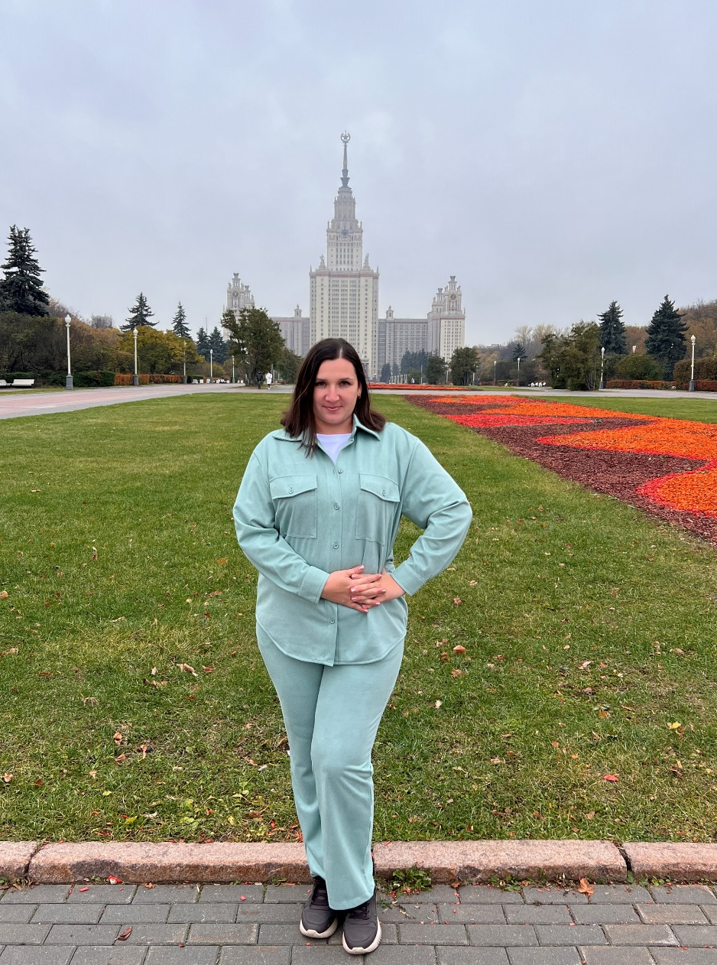
Руководитель образовательного центра
15 лет в преподавании, в том числе в школе
Выпускница МГПУ, РГГУ
Участник ряда международных конференций
Работаю с узкими нишами: ДВИ, олимпиады, профильные школы
Выпустила 500+ довольных выпускников

Slide 3
Олимпиады (ВсОШ, перечневые)
ДВИ
Конкурсы
Подготовка к спецэкзаменам (TOEFL, IELTS)
Подготовка к поступлению в профильные школы и предуниверсарии
Преподавание предмета на иностранном языке

Slide 4
Профильные школы
Лицей НИУ ВШЭ
Лицей им. Плеханова
Лицей при Финансовом университете
Гимназия РГУ им .Косыгина
Университетская гимназия МГУ
Школа 1253
Школа 1535
Школа 1514
Школа 57
Школа 1568
Школа 1501
Школа 171
Школа 1234
И др в ТОП-100 (преимущественно в ЦАО, ЗАО, ЮЗАО)

Slide 5
Олимпиады
ВсОш
МОШ
Высшая проба
Твоя миссия – финансист
Ломоносов
Покори воробьевы горы
Олимпиада РАНХиГС
Олимпиада СпбГУ
Изумруд и другие

Slide 6
Конкурсы
Исследовательские проекты
Творческие конкурсы
Тьюторство как направление работы
Маршрутизация обучения и траектория обучения
WorldSkills Juniors

Slide 7


Спасибо за внимание!
Подписывайтесь на мой ТГ-канал

Slide 8


